Slide 1



THYNK UNLIMITED.
OPENING
INTRODUCTION
LITERATUR RIVIEW
METHODOLOGY & ANALYSIS
Analisa dan Percancangan Algoritma
Implementasi dan Analisi Kinerja Algoritma Minimax dengan Alpha-Beta Pruning pada Permainan Connect-Four
9 Februari 2026
MUH. FIRZAH ABI RAFDI
20230302018
Dosen Penguji : Emil Salim Podungge, ST., MM
Notes:
Nama Bintang Tamu:
Muh. Firzah Abi Rafdi (20230302018)
Acara:
Analisis dan Perancangan Algoritma
Juri:
Emil Salim Podungge, ST., MM
Tanggal Tampil:
1 Februari 2026

Slide 2

LATAR BELAKANG
LITERATUR RIVIEW
METHODOLOGY & ANALYSIS
OPENING
INTRODUCTION
pentinya AI dalam Game Strategi
Algoritma Minimax
Metode fundamental dalam teori permainan untuk menemukan langkah optimal dalam permainan zero-sum, namun memiliki kompleksitas waktu eksponensial (O(b^d)) yang signifikan meskipun aturan sederhana.
AI telah berkembang pesat dalam permainan strategis seperti catur, GO, dan connect-Four, yang menjadi tolak ukur kemampuan AI.
Connect-Four
Optimasi Alpha-Beta Pruning
Permainan Connect-Four (papan 6x7, sekitar 4.5 triulan posisi) adalah platform ideal untuk menguji algoritma pencarian yang signifikan meskipun aturan sederhana.
Teknik ini secara signifikan mengurangi jumlah node yang dievaluasi oleh Minimax tanpa mengorbankan optimalitas. Dalam kasus terbaik, kompleksitas waktu dapat berkurang menjadi O(b^(d/2)), secara efektif menggandakan kedalaman pencarian.

Slide 3

THYNK UNLIMITED.
OPENING
INTRODUCTION
LITERATUR RIVIEW
METHODOLOGY & ANALYSIS
Rumusan Masalah
Bagaimana implementasii algoritma Minimax dengan optimasi Alpha-Beta Pruning pada permainan Connect-Four?
Bagaimana kinerja algoritma Minimax dengan Alpha-Beta Pruning terhadap variasi kedalaman pencarian?
Bagaimana validasi kesesuaian antara kompleksitas teoritas dengan hasil pengujian empiris?
Tujuan Penelitian
Mengimplementasikan Minimax dengan Alpha-Beta Pruning pada Connect-Four menggunakan Python, kode terorganisir dan efisien.
Menganalisis kinerja algoritma terhadap variasi kedalaman pencarian (waktu, node, memori secara real-time).
Memvalidasi kesesuaian empiris dan teoritas kompleksitas waktu dan ruang algoritma.
Mengembangkan aplikasi Connect-Four interaktif dengan GUI user-friendly dan panel analisis kerja.

Slide 4
OPENING
INTRODUCTION
LITERATUR RIVIEW
METHODOLOGY & ANALYSIS
Algortima Minimax
Metode fundamental untuk permainan zero-sum, two player dengan perfect information.
Mengeksplorasi pohon permainan secara rukursif untuk menemukan langkah optimal.
Asumsi : kedua pemain bermain secara optimal (MAX memaksimalkan, MIN minimalkan).
Kompleksitas Waktu : O(b^d).
KONSEP DASAR ALGORITMA & GAP
Gap Yang Diidentifikasi
Kebutuhan implementasi praktis dan validasi empiris Minimax dengan Alpha-Beta Pruning pada Connect-Four.
Menganalisis kinerja mendalam untuk membandingkan hasil ekperimental dengan prediksi teoritis dan mendemonstrasikan efektivitas optimasi ini.
Alpha-Beta Pruning
Metode fundamental untuk permainan zero-sum, two player dengan perfect information.
Mengeksplorasi pohon permainan secara rukursif untuk menemukan langkah optimal.
Asumsi : kedua pemain bermain secara optimal (MAX memaksimalkan, MIN minimalkan).
Kompleksitas Waktu : O(b^d).

Slide 5

THYNK UNLIMITED.
OPENING
INTRODUCTION
LITERATUR RIVIEW
METHODOLOGY & ANALYSIS
Monte Carlo Tree Search (MCTS)
State Of the Art (Algoritma Alternatif)
Algoritma berbasis sampling, efektif untuk permainan dengan branching factor sangat tinggi (misalnya Go).
Tidak memerlukan fungsi evaluasi heuristik yang kompleks, tetapi membutuhkan banyak simulasi.
Negamax
Variasi dari Minimax yang menyederhanakan implementasi dengan membalik tanda skor
Iterative Deepning & Transposition Tables
Teknik pelengkap untuk manajemen waktu llebih baik dan menghindari perhitungan redunan.
Perkembangan Terkini
Penggunapa deep learning untuk fungsi evaluasi (misalnya AlphaGo dan AlphaZero).
Kombinasi MCTS dengan jaringan saraf.

Slide 6
OPENING
INTRODUCTION
LITERATUR RIVIEW
METHODOLOGY & ANALYSIS
THYNK UNLIMITED.
Alur Kerja Aplikasi
Connect-Four
Komponen Utama Sistem
Diagram Alur Umum
Game Logic Module : Mengelola state papan, validasi langkah, deteksi kemenangan.
Minimax AI Module : Implementasi algoritma pencarian dengan Alpha-Beta Pruning.
Evolution Module : Fungsi heuristik menilai posisi non-terminal.
GUI Module : Antarmuka pengguna berbasis CustomTkinter.
Analysis Module : Pengukuran dan visualisasi metrik kinerja real-time.
Inisialisasi : papan 6x7, GUI CustomTkinter.
Loop Permainan : (Pemain memilih kolom → validasi → cek kemenangan → tampilan analisis → AI drop piece → cek kemenangan/seri).
Game selesai.

Slide 7

THYNK UNLIMITED.
OPENING
INTRODUCTION
LITERATUR RIVIEW
METHODOLOGY & ANALYSIS
Alur Algoritma Minimax dengan Alpha-
Beta Pruning
Inisialisasi : Papan permainan, kedalaman pencarian yang diinginkan, serta nilai alpha (-infinity) dan beta (+infinity) sebagai batas pemangkasan.
Basis Rekursi : Proses akan berhenti dan mengembalikan skor jika kedalaman pencarian tercapai atau kondisi akhir permainan (menang/seri) ditemukan.
Pemain MAX (AI) : Bertujuan mencari langkah yang memaksimalkan skor. Selama mencari, nilai alpha akan di-update. Jika melebihi beta, cabang lain tidak perlu dieksplorasi (disebut alpha cutoff).
Pemain MIN (Lawan) : Bertujuan mencari langkah yang meminimalkan skor. Jika beta kurang dari alpha, cabang lain tidak perlu di eksplorasi (disebut beta cutoff).
Evaluasi Heuristik : Pada kondisi non-terminal, posisi papan dievaluasi menggunakan fungsi khusus untuk memperkirakan kualitasnya.
Hasil : Algoritma mengembalikan langkah terbaik yang ditemukan beserta skor evaluasinya.

Slide 8
THYNK UNLIMITED.
OPENING
INTRODUCTION
LITERATUR RIVIEW
METHODOLOGY & ANALYSIS
Analisis Kompleksitas Teoritis
Karakteristik Connect-Four:
Kompleksitas Waktu Minimax Standar:
Branching factor maksimum (b) : 7. kedalaman pencarian (d) : Variabel.
Jumlah node yang dievalusi tumbuh lebih lambat: ≈ b^(d/2).
Notasi Big-O: O(b^(d/2)). (Contoh: Depth 6 hanya ~343 node dalam kasus terbaik).
Kompleksitas Waktu Minimax Standar:
Jumlah node yang dievaluasi tumbuh secara eksponsial : ≈ b^d.
Notasi Big-O: O(b^d) . (Contoh: Depth 6 menghasilkan ~117,469 node).
Kompleksitas Ruang (*Space Complexity*):
Menggunakan pendekatan Depth-First Search (DFS).
Notasi Big-O: O(b × d). (Contoh: Connect-Four (b=7, d=6) hanya memerlukan O(42) ruang, efisiensi memori yang tinggi.)

Slide 9
THYNK UNLIMITED.
OPENING
INTRODUCTION
LITERATUR RIVIEW
METHODOLOGY & ANALYSIS
Struktur Data
Yang DIgunakan
Representasi Papan Permainan:
Array 2D NumPy (6x7): Efisien dalam memori dan operasi untuk mengelola status papan.
Konvensi Indexing: board[0][col] adalah baris paling bawah.
Slide 9
Struktur Data Pendukung:
We won M r. Stark
`valid_locations`: List kolom yang masih kosong, memandu iterasi langkah Minimax.
`windows`: Array/list sementara berukuran 4 untuk mengevaluasi pola kemenangan/ancaman fungsi heuristik.
`numpy.copy()`: Untuk state copying dalam simulasi, memastikan papan asli tidak termodifikasi.

Slide 10
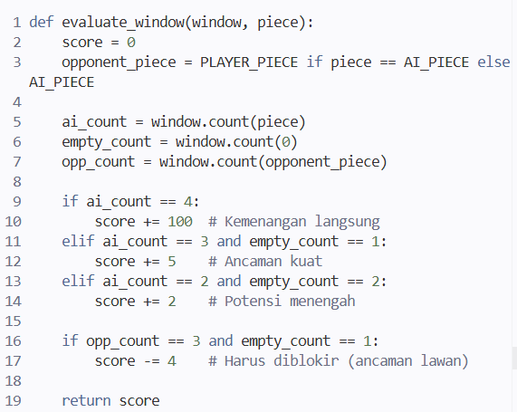
THYNK UNLIMITED.
METHODOLOGY & ANALYSIS
IMPLEMENTATION & RESULTS
DISCUSSION
CONCLUSION
Snippet Kode Penting
(Fungsi Evaluasi Heuristik)
Kode ini adalah inti dari fungsi evaluasi heuristik, menilai “jendela” 4-sel berdasarkan keping AI, lawan, dan sel kosong untuk memberikan skor strategis.

Slide 11
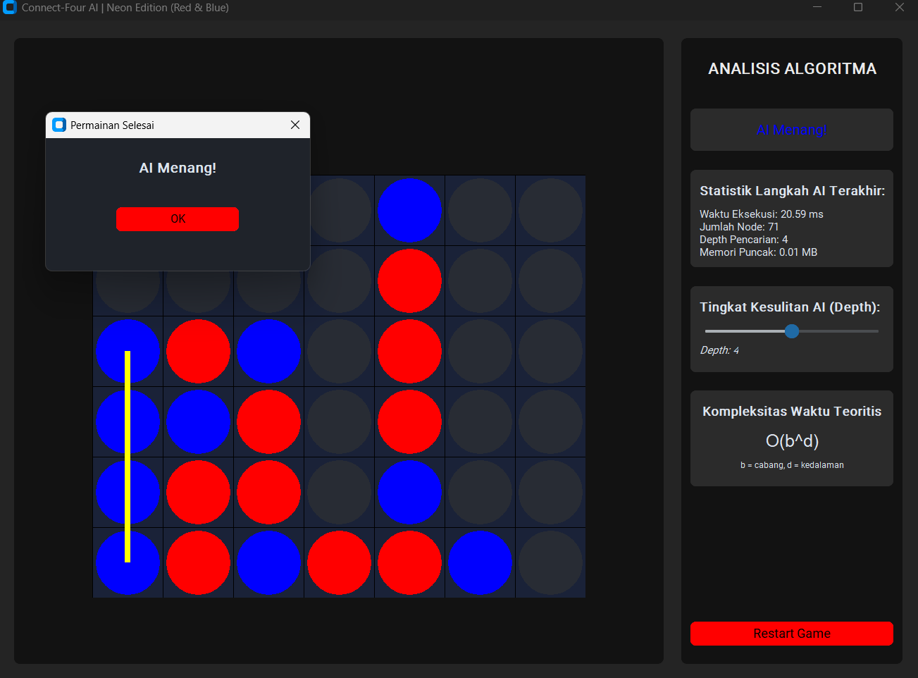
THYNK UNLIMITED.
METHODOLOGY & ANALYSIS
IMPLEMENTATION & RESULTS
DISCUSSION
CONCLUSION
Demo Program
Screenchot GUI
Tampilan Antarmuka Grafis: Menunjukkan permainan Connect-Four interaktif
Hasil Akhir Permainan: Dialog “Permainan Selesai, AI Menang!” mengkonfirmasi kemenangan AI.
Panel Analisis Real-time: Menampilkan metrik kinerja AI (Waktu Eksekusi: 20.59 ms, Jumlah Node: 71, Kedalaman: 4, Memori Puncak: 0.01 MB) dan kompleksitas waktu teoritis O(b^d).

Slide 12
THYNK UNLIMITED.
METHODOLOGY & ANALYSIS
IMPLEMENTATION & RESULTS
DISCUSSION
CONCLUSION
Hasil Pengujian
(Data Kinerja & Efisiensi Pruning)
1
DATA KINERJA ALGORITMA
Depth | Waktu (detik) | Jumlah Node | Memori (MB)
1 | 0.003 | 7 | 0.1
2 | 0.012 | 42 | 0.2
3 | 0.058 | 189 | 0.4
4 | 0.235 | 847 | 0.8
5 | 1.1024 | 3,856 | 1.6
6 | 5.387 | 18,234 | 3.2
7 | 26.741 | 89,542 | 6.4
EFISIENSI PRUNING ALPHA-BETA
2
Depth | Tanpa Pruning (7^d) | Dengan Alpha-Beta | Efisiensi
3 | 343 | 189 | 44.9%
4 | 2,401 | 847 | 64.7%
5 | 16,807 | 3,856 | 77.1%
6 | 117,649 | 18,234 | 84.5%
7 | 823,543 | 89,542 | 89.1%

Slide 13

THYNK UNLIMITED.
METHODOLOGY & ANALYSIS
IMPLEMENTATION & RESULTS
DISCUSSION
CONCLUSION
Analisis Performa
(Kompleksitas Empiris)
Validasi Kompleksitas Waktu:
Pertumbuhan waktu eksekusi empiris (k ≈ 0.81) konsisten dengan prediksi teoritis O(b^(k×d)).
Implementasi algoritma menunjukkan perilaku waktu yang sesuai dengan prediksi teoritis.
Validasi Keseluruhan:
Hasil pengujian empiris memvalidasi kesesuaian implementasi dengan teori. Kedalaman 4-5 memberikan keseimbangan optimal antara kekuatan AI dan responsivitas.
Validasi Kompleksitas Ruang:
Penggunaan memori menunjukkan pertumbuhan linier (~1.1 MB/depth), sangat cocok dengan teoritis O(b×d) untuk Depth-First Search.
Algoritma sangat efisien dalam penggunaan memori.

Slide 14

THYNK UNLIMITED.
METHODOLOGY & ANALYSIS
IMPLEMENTATION & RESULTS
DISCUSSION
CONCLUSION
Perbandingan &
Kelebihan Solusi
Kelebihan Implementasi Minimax dengan Alpha-Beta Pruning:
Perbandingan dengan Algoritma Lain:
Minimax + Alpha-Beta Pruning (Solusi Ini): Efektif dan efisien untuk permainan dengan kompleksitas seperti Connect-Four, menjamin optimalitas pengurangan node signifikan.
MCTS: Lebih unggul untuk permainan dengan factor sangat tinggi dan tanpa heuristik eksplisit, namun butuh banyak simulasi.
Algoritma Lain: (Negamax, Iterative Deepening, Transposition Tables) - Variasi atau teknik pelengkap.
Optimalitas & Efisiensi: Menemukan langkah dengan pengurangan komputasi drastis, pencarian lebih dalam.
Konsistensi Teoritis: Perilaku algoritma dan kinerja sesuai prediksi teoritis.
Memori Efisien: Penggunaan memori linier.
Fleksibilitas Heuristik: Dapat dikustomisasi kalibrasi tingkat kesulitan AI.

Slide 15

THYNK UNLIMITED.
METHODOLOGY & ANALYSIS
IMPLEMENTATION & RESULTS
DISCUSSION
CONCLUSION
Kekurangan & Limitasi Penelitian
Kekurangan Solusi:
Limitasi Penelitian
Ketergantungan pada Fungsi Heuristik: Kualitas keputusan AI sangat dipengaruhi oleh akurasi fungsi evaluasi terutama pada kedalaman rendah.
Batasan Kedalaman: Meskipun dioptimalkan, kompleksitas waktu tetap kendala kedalaman sangat tinggi.
Tidak Optimal untuk Game Real-time: Mungkin kurang responsif untuk game batasan waktu sangat ketat.
Permainan Terbatas: Implementasi dan analisis fokus hanya pada Connect-Four papan 6x7).
Algoritma Eksklusif: Hanya Minimax dengan Alpha-Beta Pruning yang diimplementasikan.
Fungsi Evaluasi Sederhana: Menggunakan heuristik berbasis pattern-matching sederhana.
Mode Permainan: Hanya mendukung mode Player vs AI.
Lingkungan Pengujian Tunggal: Pengujian pada satu konfigurasi hardware tertentu.

Slide 16
METHODOLOGY & ANALYSIS
IMPLEMENTATION & RESULTS
DISCUSSION
CONCLUSION
THYNK UNLIMITED.
Poin Kesimpulan Utama
Kontribusi Penelitian
Implementasi Berhasil: Algoritma Minimax dengan optimisasi Alpha-Beta Pruning pada Connect-Four berhasil diimplementasikan dengan GUI interaktif.
Kesesuaian Kinerja dengan Teori: Kinerja algoritma (waktu, node, memori) sangat sesuai dengan prediksi teoritis.
Efektivitas Alpha-Beta Pruning: Optimisasi Alpha-Beta Pruning terbukti sangat efektif (hingga 89.1% efisiensi) dalam mengurangi jumlah node yang dievaluasi.
Optimalisasi Performa: Kedalaman pencarian 4-5 memberikan keseimbangan optimal antara kekuatan AI dan responsivitas.
Akademis: Pemahaman praktis implementasi algoritma pencarian adversarial dan optimisasi.
Praktis: Aplikasi interaktif sebagai alat pembelajaran AI.
Pengembangan: Fondasi kode untuk pengembangan AI canggih.

Slide 17

THYNK UNLIMITED.
DISCUSSION
CONCLUSION
FUTURE WORK
CLOSING
Pengembangan yang Mungkin Dilakukan:
Optimisasi Fungsi Heuristik: Menerapkan machine learning dan deteksi ancaman ganda.
Implementasi Teknik Optimisasi Lanjutan: Iterative deepening, transposition table, dan move ordering heuristics.
Eksplorasi Algoritma Alternatif: MCTS atau kombinasi Minimax dengan neural network.
Pengembangan Fitur Aplikasi Tambahan: Visualisasi pohon pencarian, mode AI vs AI, game replay, dan online multiplayer.
Penelitian Lanjutan Analisis Kompleksitas: Analisis end-game dan parallel search, reinforcement learning.
Aplikasi Lain yang Potensial:
Penerapan pada berbagai permainan strategi zero-sum lainnya.
Peningkatan kemampuan AI dalam pengambilan keputusan di bidang non-game (perencanaan strategis, manajemen risiko).

Slide 18

THYNK UNLIMITED.
DISCUSSION
CONCLUSION
FUTURE WORK
CLOSING
Sekian dan Terima Kasih !

